Slide 1
Indtast kode:

Slide 2
Indtast kode:
9

Slide 3
Indtast kode:
9
7

Slide 4
Indtast kode:
9
7
3

Slide 5
Indtast kode:
9
7
3
2

Slide 6
Det lykkedes!

Slide 7
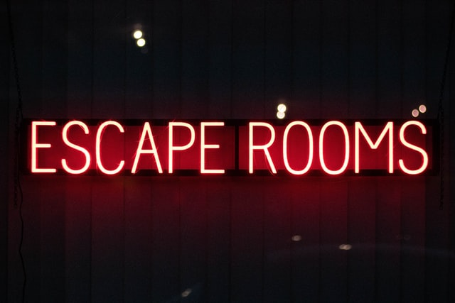
I MATEMATIK!

Slide 8
Program for workshoppen:
Hvad er et escape room?
Hvorfor lave escape rooms i matematik?
Typer af escape rooms
Opgavetyper
Pointer når der arbejdes med Escape Room
Tilrettelæggelse af escape room-projekt med elever-tænk gerne tværfagligt
Workshop-arbejde
Opsamling på jeres mini-forløb

Slide 9
Hvad er et escape room? Et rum man skal flygte fra vha gåder og opgaver, inden tiden løber ud. I stedet for et rum, så kan det være en mission man skal løse.
kasse 1
kasse 2
kasse 3
Frihed!
gåde 1
gåde 2
gåde 3
gåde 4

Slide 10
4 slags ”escape rooms”
Klassisk escape room: et rum med gåder, der skal løses for at åbne aflåste kasser. Mission: kom ud af rummet eller løs en mission

Slide 11
4 slags ”escape rooms”
Klassisk escape room: et rum med gåder, der skal løses for at åbne aflåste kasser. Mission: kom ud af rummet eller løs en mission
Breakout-boks: én kasse, hvor der er mange hængelåse på, og så er der enkelte opgaver til hver hængelåse. Mission: åben kassen og få en gevinst (slik, flødeboller, bold til rundbold): https://www.breakoutbox.dk/

Slide 12
4 slags ”escape rooms”
Klassisk escape room: et rum med gåder, der skal løses for at åbne aflåste kasser. Mission: kom ud af rummet eller løs en mission
Breakout-boks: én kasse, hvor der er mange hængelåse på, og så er der enkelte opgaver til hver hængelåse. Mission: åben kassen og få en gevinst (slik, flødeboller, bold til rundbold): https://www.breakoutbox.dk/
Online escape room: her fungerer en hjemmeside med kodeord, som hængelåse. https://www.matematikskolen.dk/quiz

Slide 13
4 slags ”escape rooms”
Klassisk escape room: et rum med gåder, der skal løses for at åbne aflåste kasser. Mission: kom ud af rummet eller løs en mission
Breakout-boks: én kasse, hvor der er mange hængelåse på, og så er der enkelte opgaver til hver hængelåse. Mission: åben kassen og få en gevinst (slik, flødeboller, bold til rundtbold): https://www.breakoutbox.dk/
Online escape room: her fungerer en hjemmeside med kodeord, som hængelåse. https://www.matematikskolen.dk/quiz
Hybrid: et online escape room, hvor gåderne er fysiske og online

Slide 14
Hvorfor lave escape rooms i matematik?
Fantastisk måde at træne matematik og logik på!

Slide 15
Hvorfor lave escape rooms i matematik?
Fantastisk måde at træne matematik og logik på!
At løse et escape room har de samme elementer, som i en
matematikopgave: hvilke informationer har jeg? Hvilke informationer
mangler jeg? Hvad går opgaven ud på? Hvordan kan opgaven løses?
Kan det gøres smartere? osv osv.

Slide 16
Hvorfor lave escape rooms i matematik?
Fantastisk måde at træne matematik og logik på!
At løse et escape room har de samme elementer, som i en
matematikopgave: hvilke informationer har jeg? Hvilke informationer
mangler jeg? Hvad går opgaven ud på? Hvordan kan opgaven løses?
Kan det gøres smartere? osv osv.
Det er SUPER-interessant at se elevernes gruppedynamik!

Slide 17
Hvorfor lave escape rooms i matematik?
Fantastisk måde at træne matematik og logik på!
At løse et escape room har de samme elementer, som i en
matematikopgave: hvilke informationer har jeg? Hvilke informationer
mangler jeg? Hvad går opgaven ud på? Hvordan kan opgaven løses?
Kan det gøres smartere? osv osv.
Det er SUPER-interessant at se elevernes gruppedynamik!
Der er MANGE karaktertræk der kommer i spil: nysgerrighed, samarbejde,
vedholdenhed osv. osv.

Slide 18
Hvorfor lave escape rooms i matematik?
Fantastisk måde at træne matematik og logik på!
At løse et escape room har de samme elementer, som i en
matematikopgave: hvilke informationer har jeg? Hvilke informationer
mangler jeg? Hvad går opgaven ud på? Hvordan kan opgaven løses?
Kan det gøres smartere? osv osv.
Det er SUPER-interessant at se elevernes gruppedynamik!
Der er MANGE karaktertræk der kommer i spil: nysgerrighed, samarbejde,
vedholdenhed osv. osv.
Og hvis eleverne selv skal lave escape rooms er der endnu mere
matematikguf ift. de matematiske kompetencer

Slide 19
Gåde/opgave-typer
Grundkoncept: lav opgaver der munder ud i 3 eller 4 cifre, og start med at lave 3 af disse gåder, så den ene gåde fører til den næste osv.
Gådekoncept: koder skabes ved at sætte ting i rækkefølge: værdier, enheder, størrelser, vægt osv. (se næste slide)
Tænk i koder: der er masser af kode-typer, og en simpelafkodning kan være a la kendte ”facebook-algebraopgaver”
Keep it simple når I starter med escape room: start med 3 små gåder, I kan ALTID skalere op og gøre det vildere :)
Find inspiration fra fysiske genstande: Tiger-butikker, Søstrene Grene, Panduro er guldgrupper:
https://sostrenegrene.com/da/produkter/hobby/skattekiste-p-601da03b
At lave kister kan være et elevprojekt i sig selv :) Giv den gas i Makerspace og Matlab.
Køb hængelåse med farver, så de er lettere at sortere, og det kan betale sig at købe i lidt bedre kvalitet:
https://www.frishop.dk/pi/Abus-h%C3%A6ngel%C3%A5s-gr%C3%B8n-med-kodel%C3%A5s-40-mm-med-4-cifre_2478899_21902.aspx
Køb også endelig andre typer låse, der kan gøre det hele mere spændende. Bare dét at finde en nøgle, der passer til en lås er fantastisk :)
Ha´ gerne elementer i rummet der først skal bruges senere, og som virker mystiske: f.eks. plakater eller figurer, som først giver mening senere i escape room-forløbet.

Slide 20
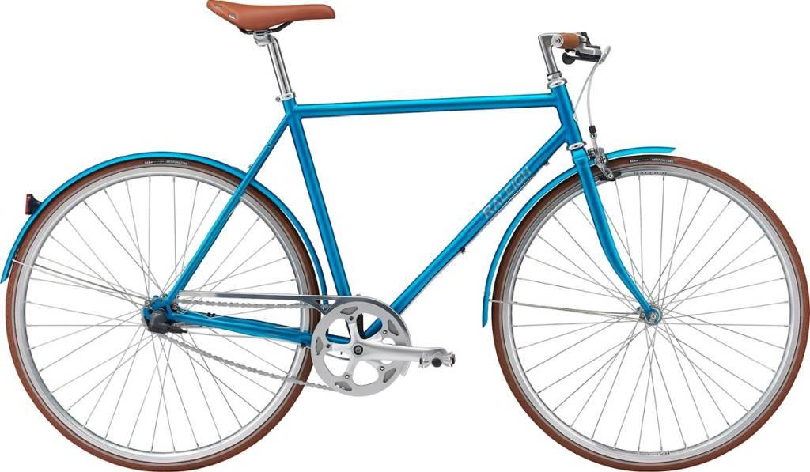
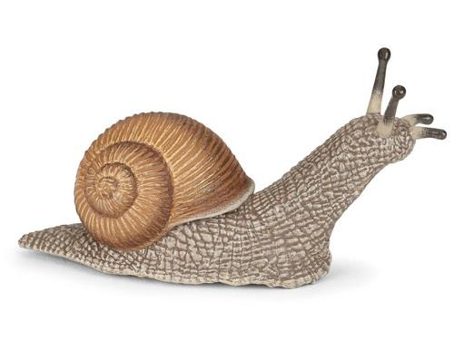
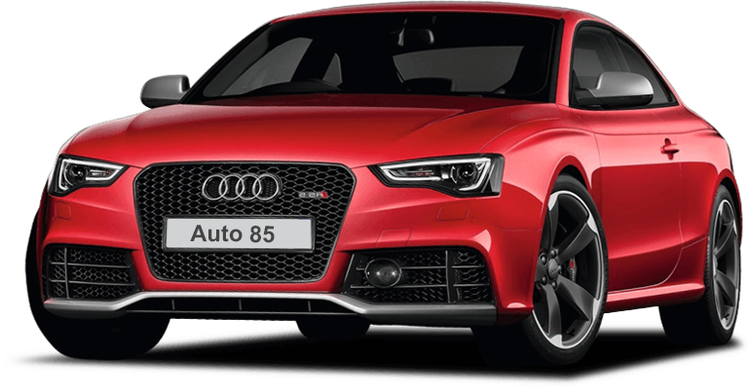
9
3
7
0

Slide 21
7
3
0
9

Slide 23
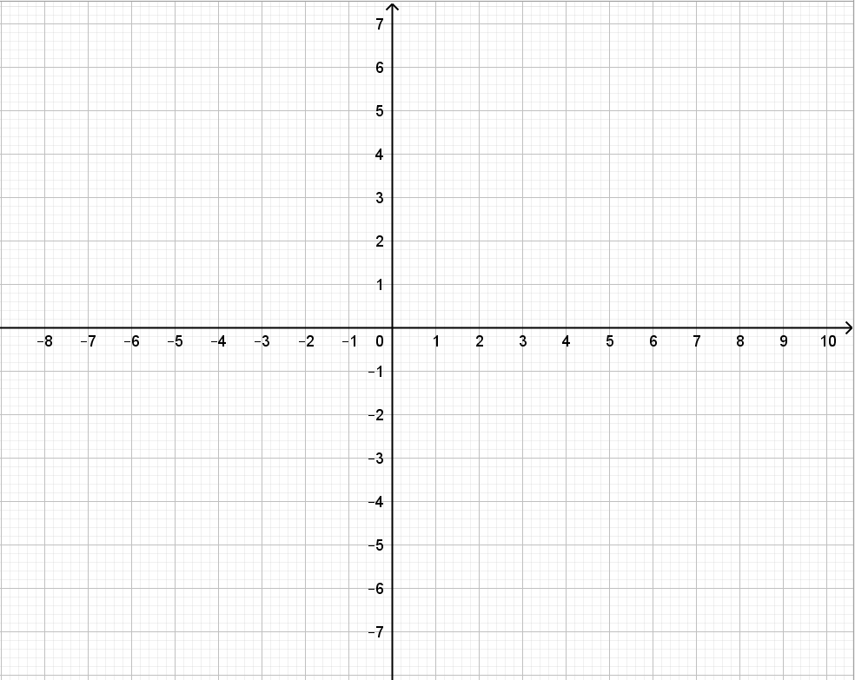
6 4 0 2 1 0 9 4 8 4 2 1 9 9 4 3 1 5
9 3 2 6 3 8 3 9 3 2 7 5 3 5 3 9 3 3
Der ligger 4 sedler gemt rundt omkring i rummet:
2 9 5 4 2 6 0 4 9 7 2 8 1 9 2 0 2 0
8 0 3 3 9 1 7 5 4 6 3 6 2 8 4 7 5 2
4 2 7 3 0 6 4 1 0 7 0 4 7 2 6 9 0 3
A
(5,3)
6 3 1 4 8 4 2 8 6 5 9 2 9 4 2 8 1 0
7 2 0 3 0 1 9 6 5 2 0 1 3 7 1 0 8 5
B
(-4,-7)
6 4 0 2 1 0 9 4 8 4 2 1 9 9 4 3 1 5
C
(2,-4)
1 0 1 3 9 6 7 5 4 6 3 7 2 8 4 0 5 2
9 3 2 6 3 8 3 9 3 2 7 5 3 5 3 9 3 3
D
(-5,6)
7 2 0 3 0 1 9 6 5 8 0 1 3 7 1 0 8 5
6 3 1 4 8 4 2 8 6 5 9 2 9 4 2 8 1 0
Koden bliver så:
7086
4 0 7 3 2 3 4 1 0 7 0 4 7 2 6 9 0 3
2 9 5 4 0 6 0 4 9 7 2 8 1 9 2 0 2 0

Slide 24
y=ax+b
x
4 | 6 | 8 | 10 | 12 | 14
0 | 1 | 2 | 3 | 4 | 5
De skal bestemme hvad a og b er ud fra sildeben
-1 | 2 | 5 | 8 | 11 | 14
0 | 1 | 2 | 3 | 4 | 5
y=ax+b
x
I kisten ligger der også et batteri uderover puslespilsbrikkerne
y=ax+b
x
20 | 30 | 40 | 50 | 60 | 70
2 | 4 | 6 | 8 | 10 | 12
Koden bliver så:
4358
y=ax+b
x
20 | 23 | 26 | 29 | 32 | 35
4 | 5 | 6 | 7 | 8 | 9

Slide 25
På væggen hænger der 4 farver: blå, rød, grøn, gul.
I kassen ligger 4 regnestykker med de samme farver.
$$\frac{45}{3}−\sqrt[3]{27}∙4$$
$$\sqrt{\left(−3+6∙2+2^{4}\right)}$$
$$facit:3$$
$$facit:5$$
10 - $\sqrt[2]{\left(\frac{18}{0,5}\right)}$
$$4^{2}+1−\sqrt{36}∙2−5$$
$$facit:4$$
$$facit:0$$
Koden bliver så:
0543
I kisten ligger der også en brik, som først skal bruges i sidste opgave/5. kiste

Slide 26
$$\sqrt{a}$$
$$a+b$$
$${5a}^{5}$$
$$9051$$
$$2a+2b$$
$b∙b$ $∙b$
$$b∙a$$
$$b^{3}$$
$$a∙b$$
$$b$$
Der ligger 6 brikker i kisten.
Der er i alt 9 brikker til sidste opgave, men 3 af brikkerne får de undervejs, som ligger i de foregående kister.
I den sidste kiste ligger der så en uv-pen.
Batteriet til UV-pennen ligger også i en forrige kiste.
$$a(a+b)$$
$$2b$$
$$(a+b)(a−b)$$
$$a^{2}+ab$$
$$b+b$$
$$a^{2}−b^{2}$$
$${\left(a+b\right)}^{2}$$
$$a∙a$$
${ab}^{2}$
$$a^{2}+b^{2}+2ab$$
$$a^{2}$$
$$a^{3}$$
2$a$
${\left(a−b\right)}^{2}$
${3a}^{3}+{4b}^{3}−$ $2a^{3}− 3b^{3}$
$$a+a$$
$$a^{2}+b^{2}−2ab$$
$$a^{3}+b^{3}$$
$${5a}^{2}$$
$$3a$$
$$a^{2}+b^{2}$$
$${2a}^{2}+{3a}^{2}$$
$$a$$
$$a∙a+b∙b$$
$$2a+ab$$
$$\frac{a}{b}$$
$$3b$$
Koden kommer frem ved UV-lys
9051

Slide 27
Vigtig pointe: skalér op og ned efter behov
Godt råd: keep it simple!
Se Garderhøjfort-video:
https://www.facebook.com/garderhojfort/posts/1880946085413237

Slide 28
Vigtig pointe: stjæl lås ift. opgavetyper! Der er SÅ mange fede opgaver på nettet, som hurtigt kan laves til egne opgaver

Slide 29
Tilrettelæggelse af escape room-forløb: Pointer: lav et mini-escape room eleverne kan prøve, så de lærer konceptet at kende Del klassen op i 2 grupper, som kan lave et escape room til hinanden. Evt. del op i mindre gruppe, som laver hver sin gåde, som så sættes sammen med de andre gruppers gåder. Se forløbet ligesom et ”teater-forløb”, der skal munde ud i et skuespil: der er mange roller i escape room: nogen kan udvikle gåder, andre kan være kreative, nogen kan skrive historien, nogen kan tilføje digitale elementer osv. osv. Tænk meget gerne tværfagligt!

Slide 30
Og nu til det sjove: Nu skal I i gang! Tilgangen kan være MANGE, men her er én måde: 1) Start med at vælge klassetrin/niveau 2)Udarbejd en historie/mission 3) og lav så 3 små gåder der passer til Til sidst samler vi op og deler idéer :)

